Slide 1
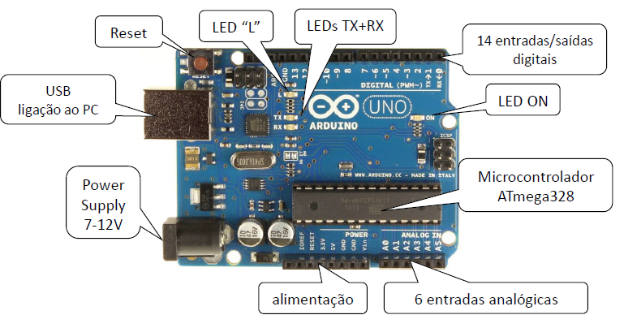
Arduino
CHIP

Slide 2
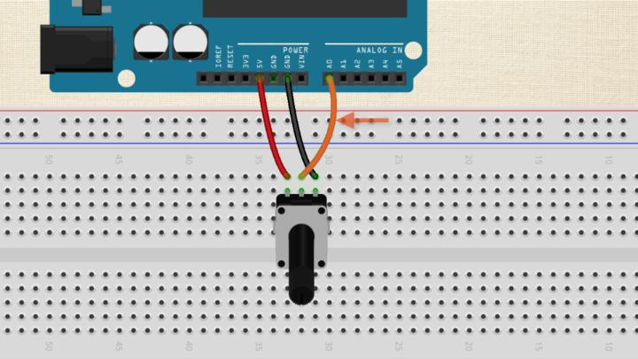
Pins analógicos – (1 de 2)
Recordar: Analog In - pin 0 ao 5 – analog to digital Recebe sinais analógicos e transforma-os em sinais digitais.
Atenção à configuração
Se errado pode queimar o arduino
3
2
1
Vamos abrir o exemplo: Ficheiro > Exemplos > Basics > AnalogReadSerial

Slide 3
Pins analógicos (2 de 2)
Com o potenciómetro podemos variar entre 0 e 5 v
0
5v
Leitura analógica vai ter como resultado uma saída digital que vai variar entre
0 a 1023
0
1023
O resultado do SerialMonitor vai ser a amostra recolhida do pin 0 e vai variar entre 0 e 1023

Slide 4
Alterar o valor do SerialMonitor para volts
ValorS varia entre 0 e 1023
5 ----
1023
Volts --
ValorS
Volts =
5 x ValorS
1023
float voltage = sensorValue * (5.0 / 1023.0);
Serve para definir variáveis do tipo real
Vamos abrir o exemplo: Ficheiro > Exemplos > Basics > AnalogReadVoltage

Slide 5
Desafios
Altere o pino analógico para A2. Faça ajustes no código e no circuito.
Tente um potenciômetro diferente no circuito, afeta o intervalo de valores exibidos?
Altere o pin de 5 volts para o pin de 3,3 volts. Certifique-se de ajustar o fator de conversão.
Em vez de converter para um valor de tensão, altere o fator de conversão para retornar um intervalo entre 0 a 100?

Slide 6
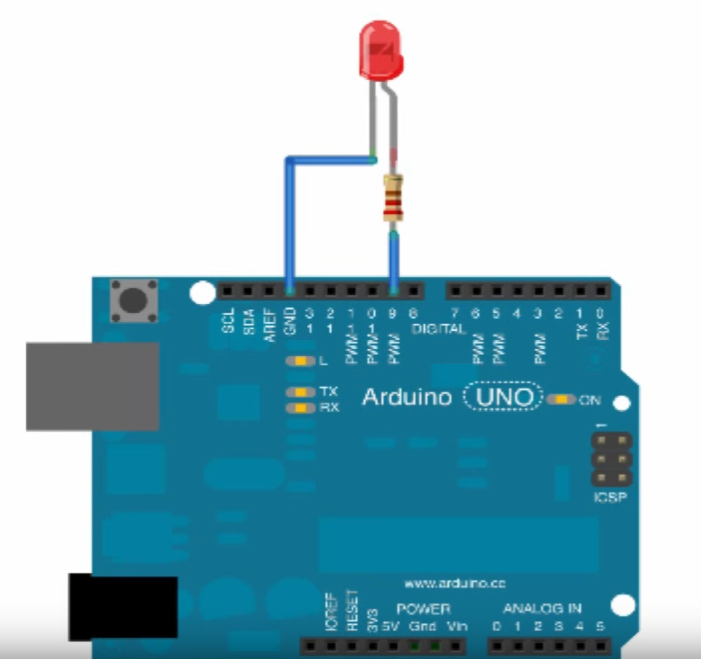
Fade
Vamos abrir o exemplo: Ficheiro > Exemplos > Basics > fade

Slide 7
At the top of the sketch, where the variable fadeAmount is declared and initialized, change the value and see what happens.
What happens if you reduce the delay time?
Can you fade multiple LEDs at the same time? (Hint: you will have to add another variable and use the analogWrite() function twice instead of once)

Slide 8
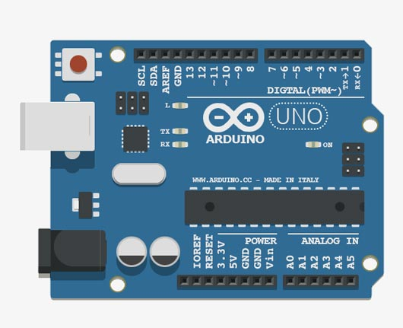
Pins 0 ao 13
Digital pin – 0 a 13 fornecem acesso ao chip
Podem funcionar como input ou output
INPUT - lendo variações de voltagem de um dispositivo externo
OUTPUT - aplicar uma determinada voltagem entre 0 e 5 volts para um dispositivo externo
Em resumo estas portas permitem a comunicação entre o chip e os dispositivos externos (ex: Led ou uma resistência…)

Slide 9
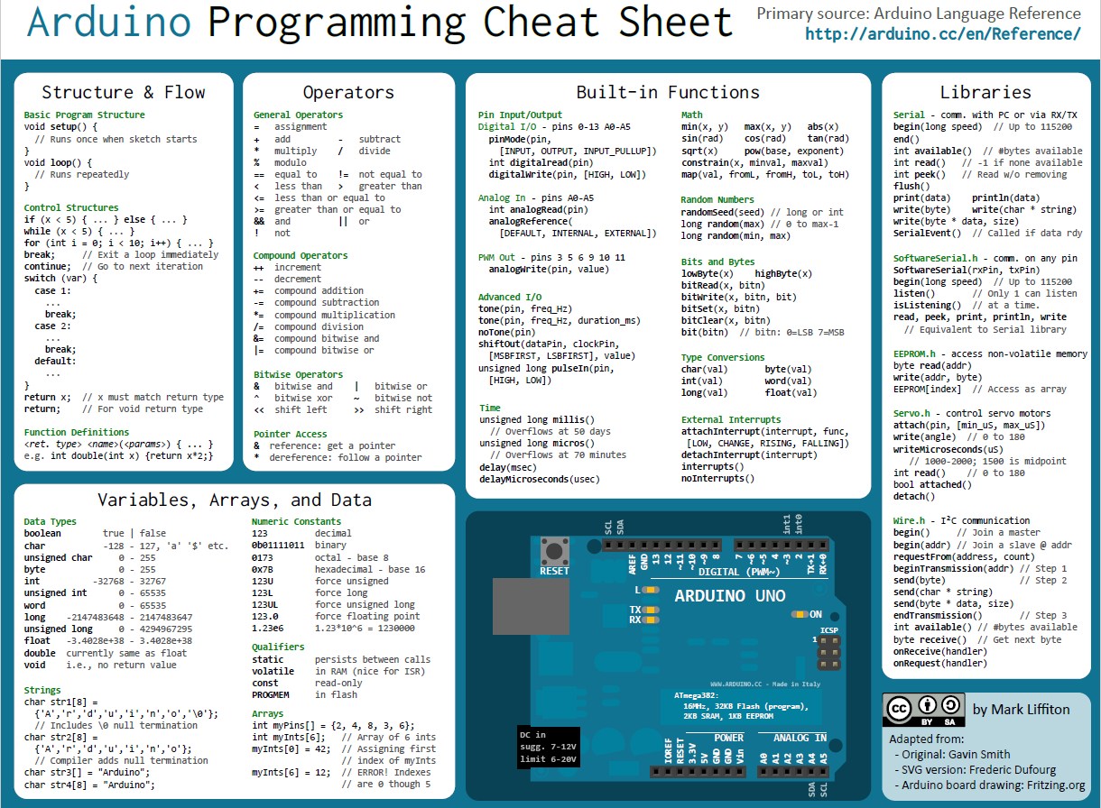
Arduino cheat sheet https://github.com/liffiton/Arduino-Cheat-Sheet/blob/master/Arduino%20Cheat%20Sheet.pdf

Slide 10
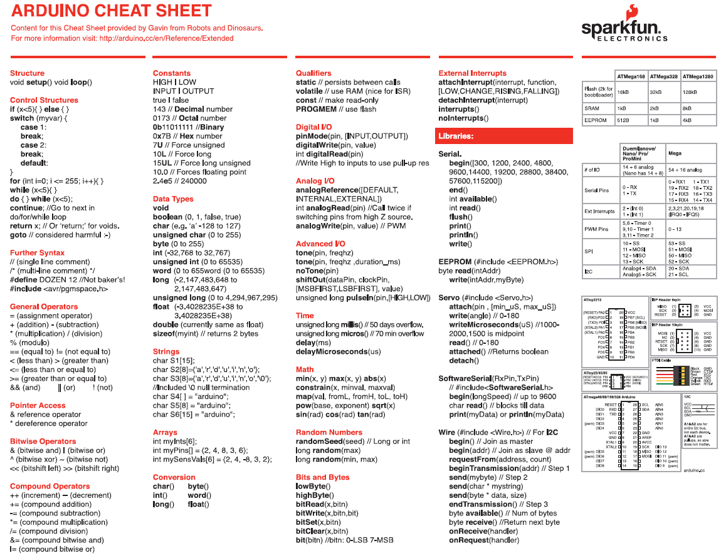
Arduino cheat sheet

